Slide 1
Защита проекта WebServer+API
Создатели:
Жижло Е.Р.
Глазков М.Н.
Преподаватель:
Дюняшева Г.О.

Slide 2
Бот ян-Каталог
Этот бот располагается в мессенджере «Telegram».
Он позволяет быстро найти тот товар, который вы хотите на сайте – «e-katalog».
Так же позволяет найти видео обзор по тому товару, который вы хотите найти.
Если вы выбрали тот товар, который хотите купить, то по этому товару можно прочитать отзывы.

Slide 3
история идеи
Я и Егор думали как облегчить людям жизнь. Но ничего не приходило на ум.
И тут мы вспомнили что еще нет такого бота, который легко может найти тот товар, который ты хочешь.
Так и появилась идея по созданию бота «Ян-Каталога».

Slide 4

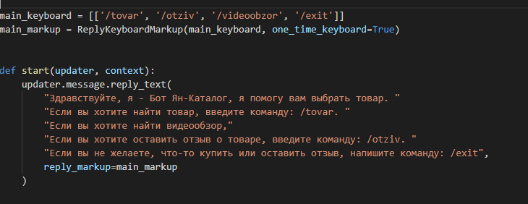
Код программы
Использованные библиотеки:
Клавиатура для бота:

Slide 5
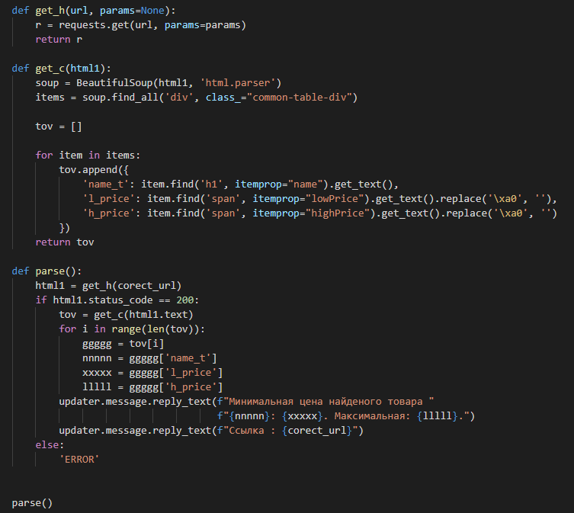
Создали парсер:

Slide 6
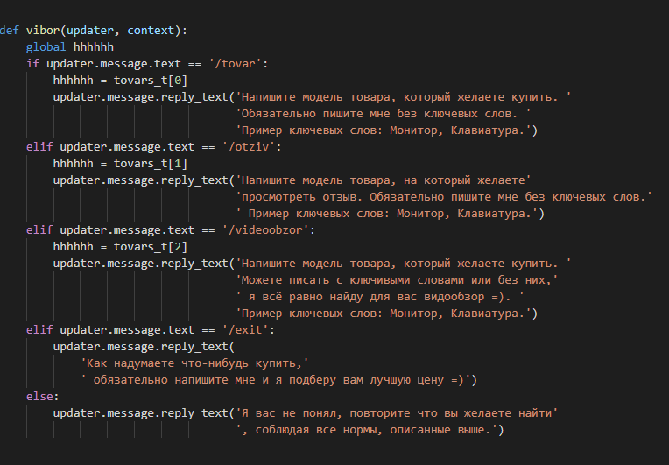
Функции бота

Slide 7
Спасибо за внимание!

